Slide 1
1.4 画出下列信号的波形图。
解：
x₆(t)
1
0
t
Notes:
部分同学画成了u（t-1）

Slide 2
1.5 写出题图1.3所示信号的解析表达式。
x₅(t)
x₄(t)
e^{-t}
1
e^{-t}
0
6T
2T
4T
8T
t
-1
0
1
2
t
Notes:
第二个的取值是在2T到8T之间，写出来的式子带复数

Slide 3
1.6 信号x(t)的波形如图所示，试画出 的波形图。
x(t)
2
1
x(t+1)
-2
-1
0
1
t
x(t)
2
2
左移1
1
1
-2
-1
1
t
0
-3
-2
-1
0
1
t
x(1/2t+1)
x(-1/2t+1)
扩展2倍
2
翻转
2
1
1
-6
-5
-4
-3
-2
-1
0
t
0
1
2
3
4
5
6
t
Notes:
坐标轴数字和符号要正确

Slide 4
1.7 某线性时不变系统的输入、输出信号如图(a)所示。如果输入图(b)的信号，画出其输出信号的波形。
x₁(t)
y₁(t)
x(t)
2
1
T
1
1
1
2
1
1
t
0
t
0
t
0
(a)
(b)
y(t)
解：
由于
2
若
，则
1
1
2
0
t
Notes:
错的人比较多，只需利用线性时不变系统的特性

Slide 5
2.1 使用竖立法计算系列 和 的卷积和
解：
Notes:
漏写起始时刻，起始时刻为原信号起始时刻之和

Slide 6








2.2 使用图解法计算下图所示信号x(t)和h(t)的卷积积分
$$h(t)$$
$$x(t)$$
2
1
1
$$t$$
-1
$$t$$
-1
1
2
$$x(τ)$$
$$h(τ)$$
解：
换元
2
1
1
$$τ$$
-1
-1
$$τ$$
1
2

Slide 7
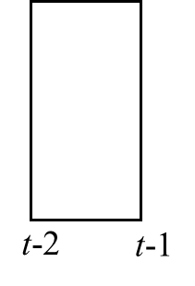








解：
$$h(−τ)$$
$$h(t−τ)$$
翻转
平移
$$y(t)$$
2
2
2
0
1
2
3
$$t$$
-2
-2
-1
0
$$τ$$
t-2
t-1
0
$$τ$$
$$x(τ)$$
1
1
-1
0
$$τ$$
-1
Notes:
没有考虑结果为0的情况，定义域要连续

Slide 8
2.3 计算卷积积分：$2e^{−2t}u\left(t\right)∗3e^{−t}u\left(t\right)$
解：
Notes:
公式带错，t-τ写成τ

Slide 9
2.4 证明卷积积分的结合律：
证明：
交换积分项
令
则
Notes:
题目与卷积和的证明类似

Slide 10
2.5 求如图所示连续时间LTI系统的单位冲激响应h(t)，已知h₁(t)=u(t)， h₂(t)=2δ(t-2)， h₃(t)=e^{-2t}u(t)
解：

Slide 11
3.1 证明：设 x_{T}(t) 和 y_{T}(t) 都是周期为 T 的信号，且
则存在
证明：
令

Slide 12
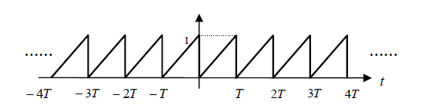
3.2 求下图所示的周期锯齿波信号的傅里叶系数 𝑋_𝑘：
解：
当 k = 0 时,
当 k ≠ 0 时,
Notes:
几乎全做对了

Slide 13
3.3 说明：（1）x_{T}(t) 为虚偶函数，则 X_{k}为实数还是虚数？（2） x_{T}(t) 为虚奇函数，则 X_{k}为实数还是虚数？
时间反转性质
解：（1）
共轭对称性质

Slide 14
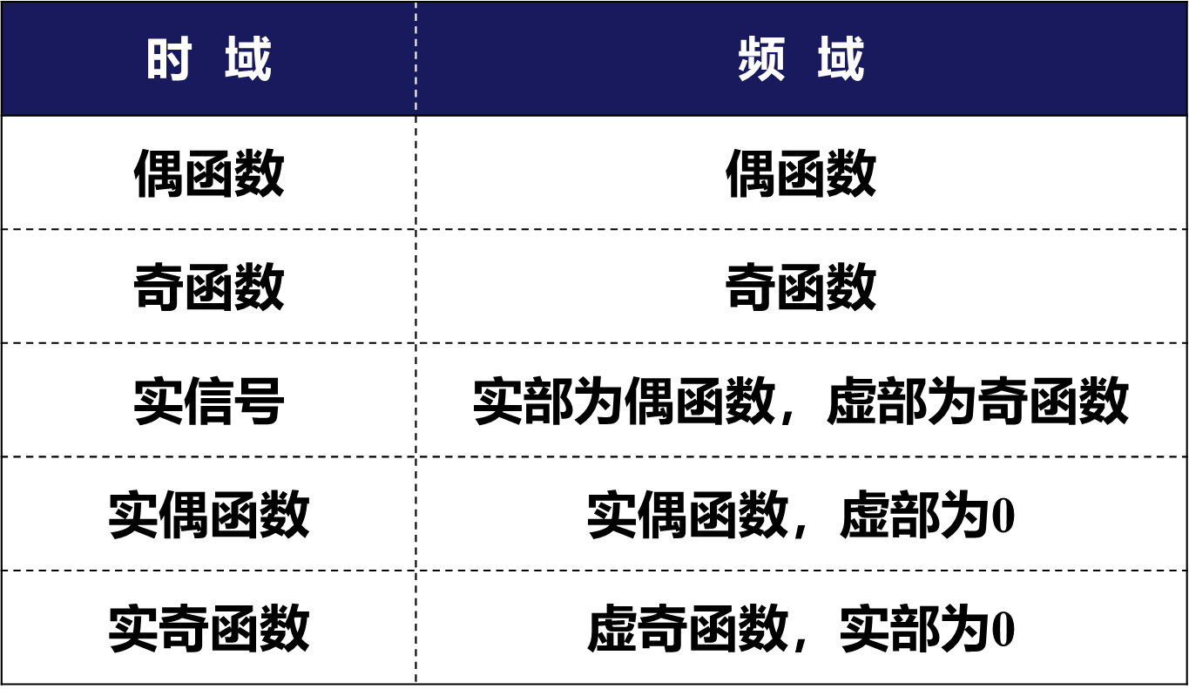
3.4 证明：x(t)为实信号时，其频域满足“实偶虚奇、模偶相奇”（即
X(ω)的实部为偶函数，虚部为奇函数；模为偶函数，相位为奇函数）。

Slide 15
3.5 求信号$x\left(t\right)=e^{−b\left|t\right|}（$其中b>0）的频谱。
解：
令
，则
那么，

Slide 16
3.6 求信号 $\left(α>0\right)$的傅里叶变换。
解：
令
频移特性
线性特性

Slide 17
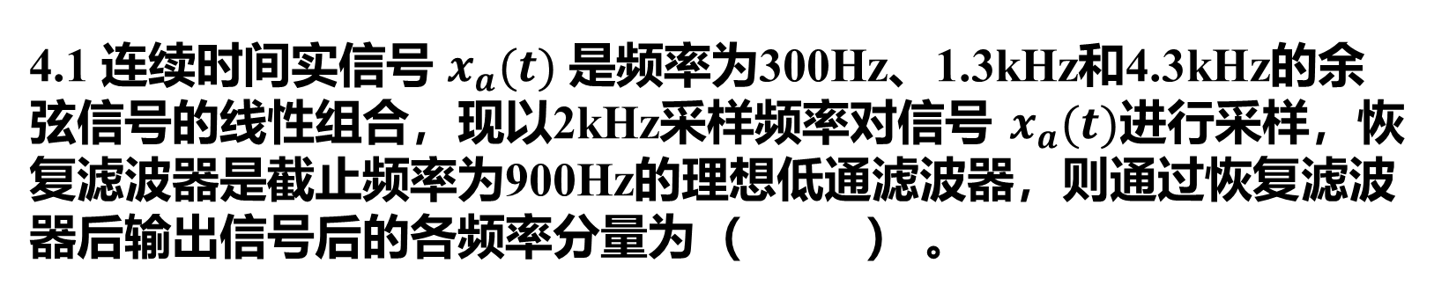
4.1 连续时间实信号 $x_{a}(t)$ 是频率为300Hz、1.3kHz和4.3kHz的余弦信号的线性组合，现以2kHz采样频率对信号 $x_{a}(t)$进行采样，恢复滤波器是截止频率为900Hz的理想低通滤波器，则通过恢复滤波器后输出信号后的各频率分量为（ ） 。
时 域
频 域
周期延拓
相乘
卷积
Notes:
部分同学画成了u（t-1）

Slide 18
4.1 连续时间实信号 $x_{a}(t)$ 是频率为300Hz、1.3kHz和4.3kHz的余弦信号的线性组合，现以2kHz采样频率对信号 $x_{a}(t)$进行采样，恢复滤波器是截止频率为900Hz的理想低通滤波器，则通过恢复滤波器后输出信号后的各频率分量为（ ） 。
时 域
频 域
周期延拓
相乘
卷积
Notes:
部分同学画成了u（t-1）

Slide 19
4.2 求离散时间信号 的离散时间傅里叶变换。
解：
Notes:
第二个的取值是在2T到8T之间，写出来的式子带复数

Slide 20
4.3 已知离散信号x(n)的离散时间傅里叶变换为 ，求信号 的离散时间傅里叶变换
解：
共轭对称性质
时间反转性质
Notes:
坐标轴数字和符号要正确

Slide 21
4.4 已知x₁(n)的DTFT为X₁(Ω)，试用X₁(Ω)表示x₂(n)的DTFT。
x₁(n)
x₂(n)
4
4
4
3
3
3
2
2
2
1
1
1
0
1
2
3
4
-1
0
1
2
3
4
5
6
7
8
-1
解：
Notes:
错的人比较多，只需利用线性时不变系统的特性

Slide 22
4.5 计算下列频谱函数对应的x(n)。
解：
由DTFT的频域微分特性
Notes:
漏写起始时刻，起始时刻为原信号起始时刻之和

Slide 23
5.1 求-u(-t)的双边拉普拉斯变换，并指出其收敛域。
解：

Slide 24
5.2 求下列信号的双边拉普拉斯变换，并指明收敛域
解：
使得两个积分存在的收敛域分别为 和
它们没有交集，因此该拉普拉斯变换不存在
Notes:
公式带错，t-τ写成τ

Slide 25
5.3 求下列信号的双边拉普拉斯变换，并指明收敛域
解：
收敛域为 和 的交集
即

Slide 26
5.4
解：
Notes:
部分同学画成了u（t-1）

Slide 27
5.5 对于拉普拉斯变换及其收敛域 ，-3< Re{s} <-2，确定相应的时间信号 ：
解：
-3<Re{s}<-2
Notes:
第二个的取值是在2T到8T之间，写出来的式子带复数

Slide 28
5.6 系统
（1）求系统函数H(s) ；
（2）求单位冲激响应h(t)，并分析其因果性和稳定性
解：
Notes:
坐标轴数字和符号要正确

Slide 29
5.7 给定系统微分方程
（1）当输入 x(t) = u(t) 时，求解该系统的零状态响应；
（2）已知 y(0⁻) = 1, y‘ (0⁻) = 2，求出当输入 x(t) = u(t)为时的系统的全响应；
（3）指出全响应中的自由响应、强迫响应分量
解：(1)
Notes:
错的人比较多，只需利用线性时不变系统的特性

Slide 30
5.7 给定系统微分方程
（1）当输入 x(t) = u(t) 时，求解该系统的零状态响应；
（2）已知 y(0⁻) = 1, y‘ (0⁻) = 2，求出当输入 x(t) = u(t)为时的系统的全响应；
（3）指出全响应中的自由响应、强迫响应分量
解：(2)
Notes:
错的人比较多，只需利用线性时不变系统的特性

Slide 31
6.1 求序列 的z变换，并指出其收敛域
解：
Notes:
漏写起始时刻，起始时刻为原信号起始时刻之和

Slide 32
6.2 已知因果信号的z变换为
求原函数的初值和终值。
解：

Slide 33
6.3 分别用部分分式展开法和幂级数展开法求下式的z反变换。
解：
Notes:
公式带错，t-τ写成τ

Slide 34
6.4 给定系统微分方程：
（1）求解该系统H(z)
（2）求解单位冲激响应h(n)，并分析其因果性和稳定性
解：
（1）
（2）
当收敛域为 |z|>0.8时，
当收敛域为 |z|<0.2时，
当收敛域为 0.2<|z|<0.8时，
因果，稳定
非因果的，不稳定
非因果的，不稳定

